Slide 1
Ошибки в проектировании
Основные подходы к применению обоснования безопасности опасного производственного объекта при проектировании
Заместитель начальника ФАУ «Главгосэкспертиза России»
Вернигор Владимир Михайлович
Москва, 2016 г.

Slide 2
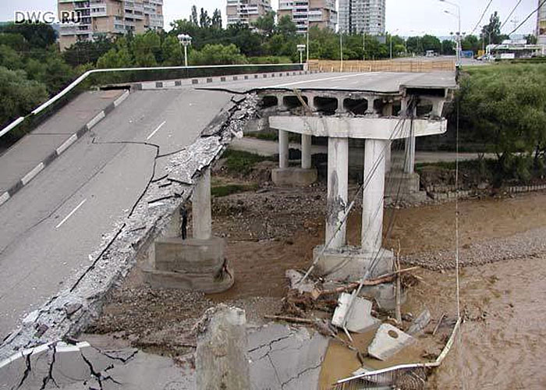
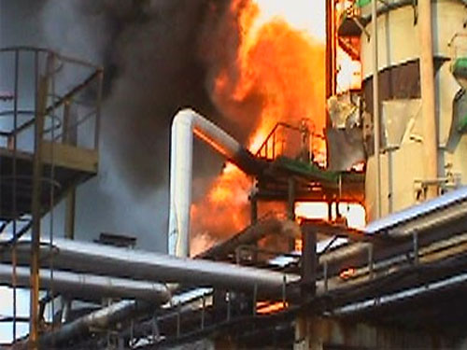
Ошибки в проектировании
ФАУ «Главгосэкспертиза России» ежегодно устраняются десятки тысяч ошибок при проектировании, которые могли привести к сотням аварий с тяжелыми и катастрофическими последствиями
В том числе по опасным и технически сложным объектам: электроэнергетика, металлургия, обустройство месторождений углеводородов, магистральные газонефтепродуктопроводы, нефтегазопереработка, нефтегазохимия, ведение горных работ и обогащение полезных ископаемых

Slide 3
Проектные ошибки по особо опасным и технически сложным объектам (2013-2016 г.г.)
Период | Рассмотрено проектной документации за период, ед. | Количество проектной документации с ошибками, которые могли привести к авариям
 |  | Кол-во, ед. | %
2013 | 3 990 | 836 | 20,9
2014 | 4 817 | 1508 | 31,3
2015 | 3 987 | 921 | 29,8
2016 (6 мес.) | 1 641 | 475 | 28,9

Slide 4
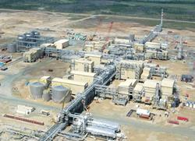
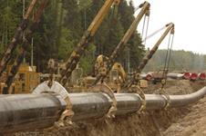
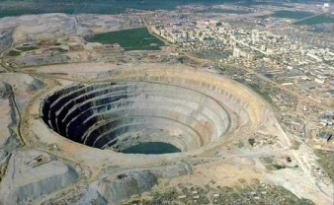
Количество проектной документации с ошибками, которые могли бы привести к аварийным ситуациям, по отраслям
За первое полугодие 2016 года
168
Обустройство месторождений углеводородов
53
Магистральные газонефтепродуктопроводы
Объекты ведения горных работ (шахты, рудники, карьеры, разрезы)
48
Строительство скважин | 46 | Тепловые электростанции | 12
Нефтеперерабатывающие заводы | 37 | Нефтегазохимия | 11
Газоперерабатывающие заводы | 15 | Металлургическое производство | 11
Нефтебазы | 15 | Подземные хранилища газа | 11
Линии электропередач | 13 | Объекты обогащения полезных ископаемых | 2

Slide 5
Доля положительных заключений
после устранения замечаний в проектной документации с ошибками по опасным и технически сложным объектам (по ЦА ФАУ «Главгосэкспертиза России»)

Slide 6
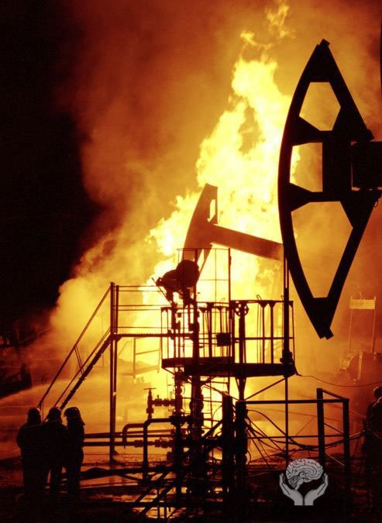
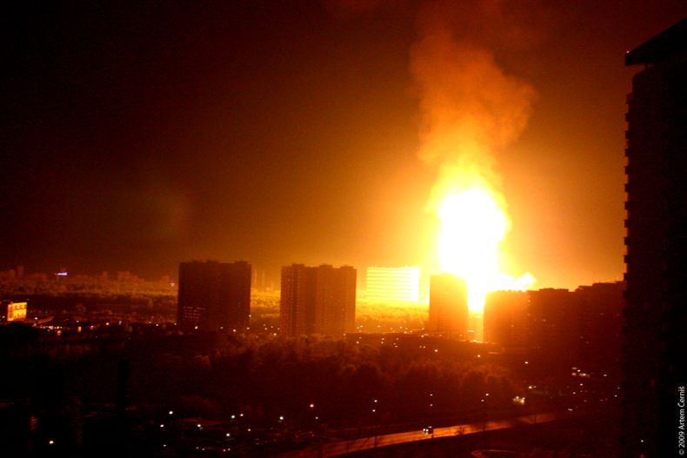
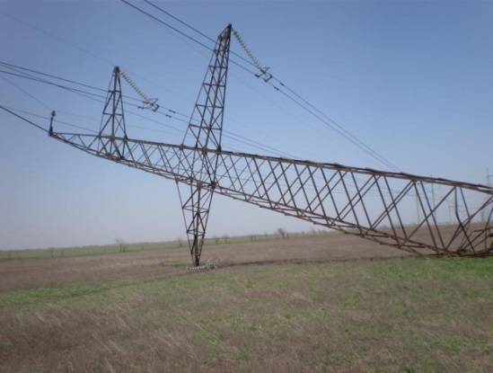
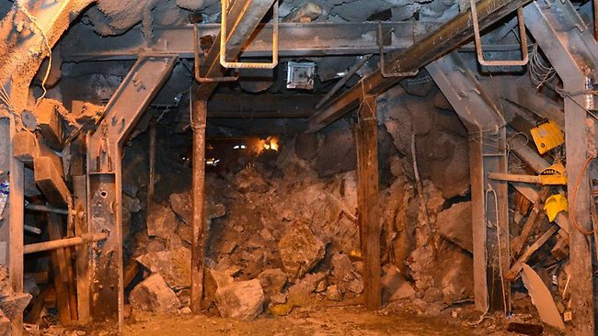
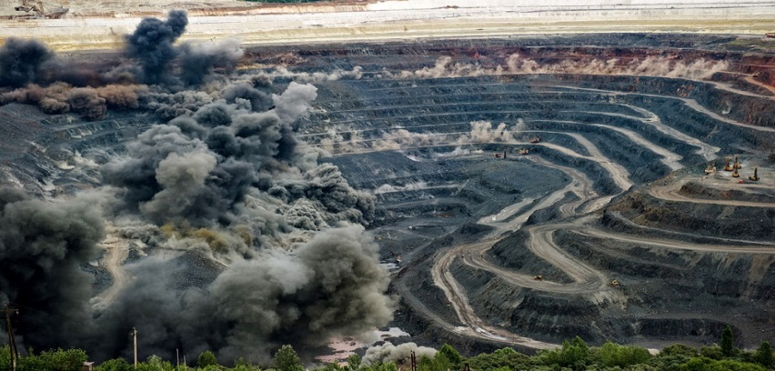
Аварийные ситуации из-за ошибок в проектировании
Последствия аварий:
разрушение конструкций с причинением вреда жизни и здоровью людей, вывод из строя технологического оборудования, уничтожение среды обитания объектов животного мира, загрязнение подземных и поверхностных вод и т.д.

Slide 7
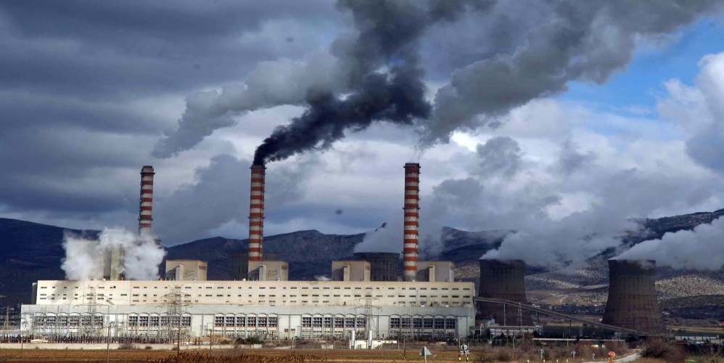
Обоснование безопасности опасного производственного объекта
Обоснование безопасности опасного производственного объекта (ОПО) - документ, содержащий сведения о результатах оценки риска аварии на опасном производственном объекте и связанной с ней угрозы, условия безопасной эксплуатации опасного производственного объекта, требования к эксплуатации, капитальному ремонту, консервации и ликвидации опасного производственного объекта
Обоснование безопасности опасного производственного объекта включено в Федеральный закон «О промышленной безопасности опасных производственных объектов» с 15 марта 2013 года Федеральным законом от 4 марта 2013 года № 22-ФЗ.
Обоснование безопасности ОПО разрабатывается в случаях, предусмотренных пунктом 4 статьи 3 Федерального закона от 21 июля 1997 года №116-ФЗ «О промышленной безопасности опасных производственных объектов», а также в иных случаях, установленных законодательством Российской Федерации»

Slide 8
Обоснование безопасности опасного производственного объекта
Обоснование безопасности ОПО разрабатывается в случае, если:
- при эксплуатации, капитальном ремонте, консервации или ликвидации опасного производственного объекта требуется отступление от требований промышленной безопасности, установленных федеральными нормами и правилами в области промышленной безопасности, таких требований недостаточно и (или) они не установлены, лицом, осуществляющим подготовку проектной документации на строительство, реконструкцию опасного производственного объекта, могут быть установлены требования промышленной безопасности к его эксплуатации, капитальному ремонту, консервации и ликвидации в обосновании безопасности опасного производственного объекта
Требования к обоснованию безопасности ОПО установлены в ФНиП «Общие требования к обоснованию безопасности опасного производственного объекта» (утв. приказом Ростехнадзора от 15.07.2013 №306).
Обоснование безопасности ОПО подлежит экспертизе промышленной безопасности с последующей регистрацией заключения экспертизы промышленной безопасности в государственном реестре в федеральном органе исполнительной власти в области промышленной безопасности (Ростехнадзоре) в установленном порядке

Slide 9
Обоснование безопасности опасного производственного объекта
В настоящее время применение обоснования безопасности является весьма актуальным вопросом, поскольку проектная документация на строительство и реконструкцию опасных производственных объектов, представляемая на государственную экспертизу содержит обоснование безопасности опасного производственного объекта.
Наиболее распространенные отступления от требований промышленной безопасности в обоснованиях безопасности ОПО касаются:
ФНиП «Общие правила взрывобезопасности для взрывопожароопасных химических, нефтехимических и нефтеперерабатывающих производств» (утв. приказом Ростехнадзором 11.03.2015 №96, с изм. от 26.11.2015, зарегистр. Минюстом России от 18.02.2016 № 41130). В п. 10.4 раздела X «Защита персонала от травмирования» данного ФНиП, предусмотрено, что для проектируемых объектов должны быть выполнены следующие требования:
обеспечена защита персонала, постоянно находящегося в помещении управления (операторные), от воздействия ударной волны (травмирования) при возможных аварийных взрывах на технологических объектах с учетом зон разрушения, а также от термического воздействия;
обеспечено бесперебойное функционирование автоматизированных систем контроля, управления, ПАЗ для перевода технологических процессов в безопасное состояние и аварийного останова технологических объектов.

Slide 10
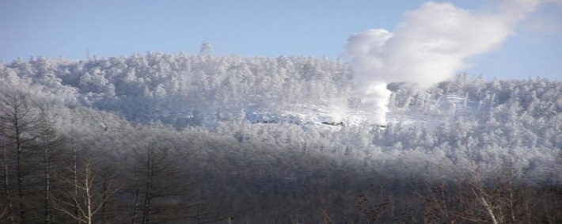
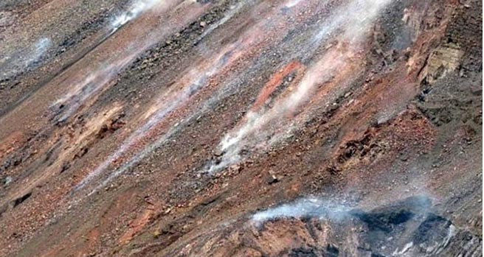
Обоснование безопасности опасного производственного объекта
2. ФНиП «Правила безопасности в угольных шахтах» (утв. приказом Ростехнадзором 19.11.2013 №96, с изм. от 26.11.2015, зарегистр. Минюстом России от 18.02.2016 №41130). В п. 478 раздела X «LVI. Предупреждение подземных эндогенных пожаров» данного ФНиП, предусмотрено:
Вскрытие и подготовку пластов угля, склонных к самовозгоранию, осуществляют горными выработками, пройденными по породам.
Вскрывающие горные выработки в местах пересечения пластов угля, склонного к самовозгоранию, и на расстоянии 5 м в обе стороны от этого пересечения обрабатывают герметизирующим инертным материалом, исключающим проникновение воздуха к угольному массиву.

Slide 11
Обоснование безопасности опасного производственного объекта
В действующей редакции ФЗ-116 «О промышленной безопасности опасных производственных объектов» обоснование безопасности ОПО является, по сути, нормой проектирования опасного производственного объекта, находящегося на объекте капитального строительства.
Данным законом федеральному органу исполнительной власти в области промышленной безопасности не установлена обязанность по согласованию обоснования безопасности опасного производственного объекта и утверждению эксплуатирующей организацией, т.е. отсутствует правовой механизм согласования и утверждения данной нормы.
Следует отметить, что имеются противоречия между законодательством о промышленной безопасности, законодательством о техническом регулировании и градостроительной деятельности, поэтому обоснование безопасности ОПО не может быть нормой для проектирования, строительства и реконструкции опасного производственного объекта.

Slide 12
Обоснование безопасности опасного производственного объекта
Обоснование ОПО не может быть применено, при проведении государственной экспертизы проектной документации на строительство и реконструкцию объектов капитального строительства,
в силу положений законодательных и нормативно-правовых актов
В рамках действующего законодательства ФАУ «Главгосэкспертиза России» не вправе осуществлять оценку проектной документации на соответствие требованиям, содержащихся в обосновании безопасности ОПО
Обоснование безопасности ОПО
В соответствии с Градостроительным кодексом Российской Федерации (ч.5 ст.49), Федеральным законом от 27.12.2002 г. № 184-ФЗ «О техническом регулировании» (ст.ст.4 и 5.1), Федеральным законом от 30.12. 2009 г. № 384-ФЗ «Технический регламент о безопасности зданий и сооружений» (ч.5 ст.3 и ч.2 ст.5) предметом проводимой государственной экспертизы проектной документации является оценка ее соответствия требованиям пожарной, промышленной безопасности, требованиям технических регламентов, в том числе требованиям Технического регламента о безопасности зданий и сооружений, требованиям стандартов и сводов правил (их частей), включенных в перечни, утвержденные постановлением Правительства Российской Федерации от 26.12.2014 г. № 1521 и приказом Федерального агентства по техническому регулированию и метрологии от 30.03.2015 г. №365.

Slide 13
Законодательство о техническом регулировании
Федеральный закон «О техническом регулировании» не регулирует отношения, связанные с разработкой, принятием, применением и исполнением требований к осуществлению деятельности в области промышленной безопасности, безопасности технологических процессов на опасных производственных объектах (часть 4 статьи 1)
Согласно части 8 статьи 6 Технического регламента о безопасности зданий и сооружений установлено, что в случае, если для подготовки проектной документации требуется отступление от требований, установленных включенными в указанный в Перечень документов обязательного применения национальными стандартами и сводами правил, недостаточно требований к надежности и безопасности, установленных указанными стандартами и сводами правил, или такие требования не установлены, подготовка проектной документации и строительство здания или сооружения осуществляются в соответствии со специальными техническими условиями, разрабатываемыми и согласовываемыми в порядке, установленном уполномоченным федеральным органом исполнительной власти

Slide 14
Применение обоснования безопасности опасного производственного объекта
В целях проведения государственной экспертизы проектной документации на строительство и реконструкцию опасных производственных объектов на федеральном уровне, с учетом обоснования безопасности опасного производственного объекта, предлагаются следующие подходы к применению обоснования безопасности ОПО
При проведении государственной экспертизы проектной документации предлагается учитывать выводы заключений экспертизы промышленной безопасности на обоснование безопасности ОПО в части, предусмотренной техническим заданием на разработку обоснования безопасности ОПО
Вопросы промышленной безопасности, не входящие в обоснование безопасности ОПО, рассматриваются при проведении государственной экспертизы в установленном законодательством порядке
это позволит разделить ответственность государственных экспертов и экспертов в области промышленной безопасности

Slide 15
Внесение изменений в действующее законодательство
в ч.12 ст. 48 Градостроительного кодекса Российской Федерации;
в п.4 ст. 3 Федерального закона №116-ФЗ «О промышленной безопасности опасных производственных объектов»;
в пункт 13 Постановления Правительства Российской Федерации от 05.03.2007 № 145 «Положения об организации и проведении государственной экспертизы проектной документации и результатов инженерных изысканий»;
в п. 10 Постановления Правительства Российской Федерации от 16.02.2008 № 87 «О составе разделов проектной документации и требованиях к их содержанию»
Ц Е Л Ь
дополнить состав проектной документации следующими материалами:
обоснование безопасности опасного производственного объекта;
положительное заключение экспертизы промышленной безопасности на обоснование безопасности опасного производственного объекта;
- выписка из Реестра заключений экспертизы промышленной безопасности

Slide 16
Безопасность. Надежность. Эффективность.

